Slide 1
실험 5 Latch/Flip-Flop 구현
SNU VLSI LAB
2022-10-11

Slide 2
실험 목표
RS latch 제작
D flip-flop 제작

Slide 3
Latch / Flip-Flop
Latch/Flip-Flop
1 bit의 정보를 보관할 수 있도록 고안된 회로
RS Latch
Input : S, R
Output : Q, Q’
S(Set) = 1 ⇒ Q를 1로 설정
R(Reset) = 1 ⇒ Q를 0으로 설정
S, R = 0 ⇒ Q는 이전 값 유지
S | R | Q
0 | 0 | Hold
0 | 1 | 0
1 | 0 | 1
1 | 1 | Unstable

Slide 4
Latch / Flip-Flop
D Flip-Flop
Input : D, CLK
Output : Q, Q’
CLK의 Edge에 입력 D의 값을 Capture하여 Q에 반영
Edge가 발생하지 않으면 Q가 값 유지
CLK | D | Q_{next}
Rising Edge | 0 | 0
Rising Edge | 1 | 1
No Edge | X | Q

Slide 5
실험 5 예비보고서 작성 내용
4. 가
Gated latch와 Flip-flop의 차이점을 간단한 Timing diagram을 그려 간단히 설명하시오. (3줄이내)

Slide 6
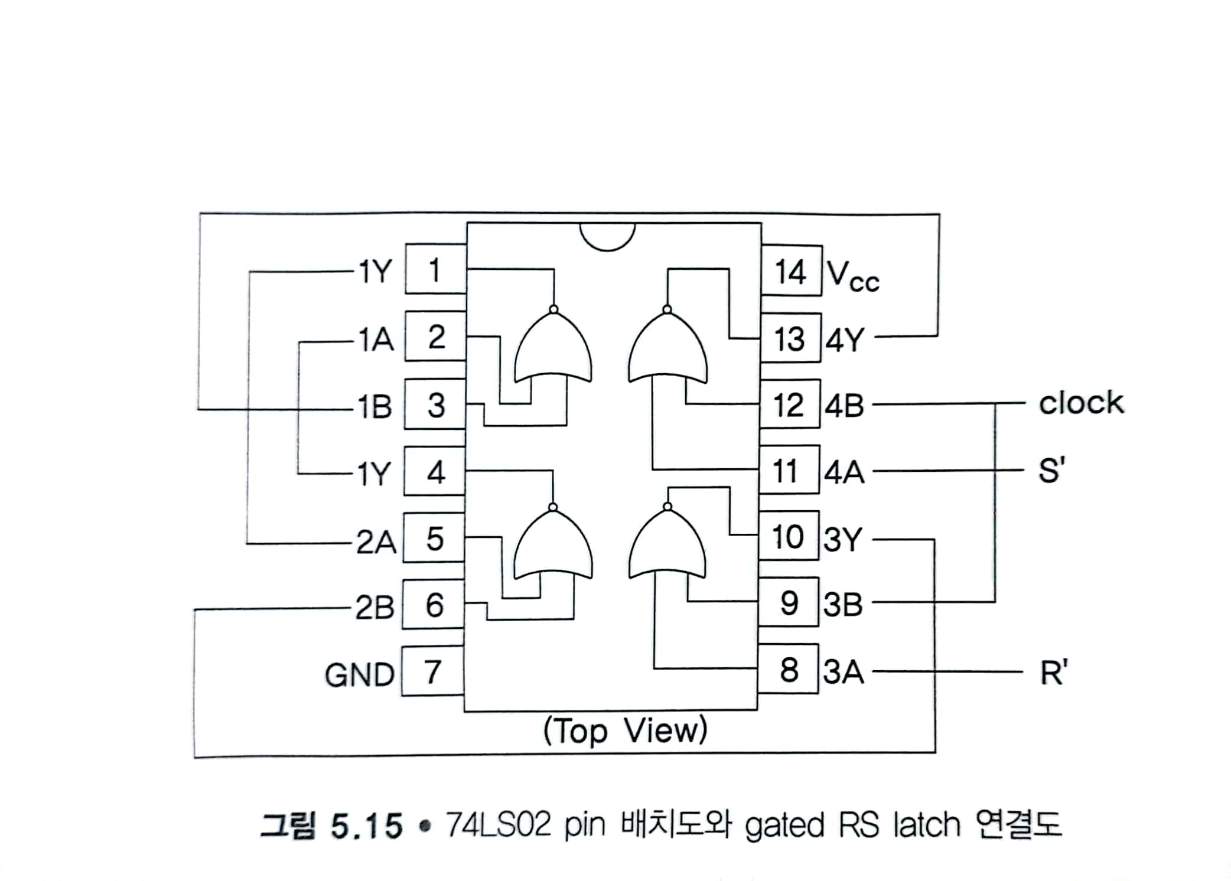
실험 항목
5.1 가 : NOR gate를 이용한 gated RS latch 구현
입력 S’, R’, clock’은 스위치로 구현
입력 S’, R’, clock’은 active low (inverted input)
출력 Q, Q’에 LED를 연결하여서 값을 확인 (LED에 저항 연결!)

Slide 7
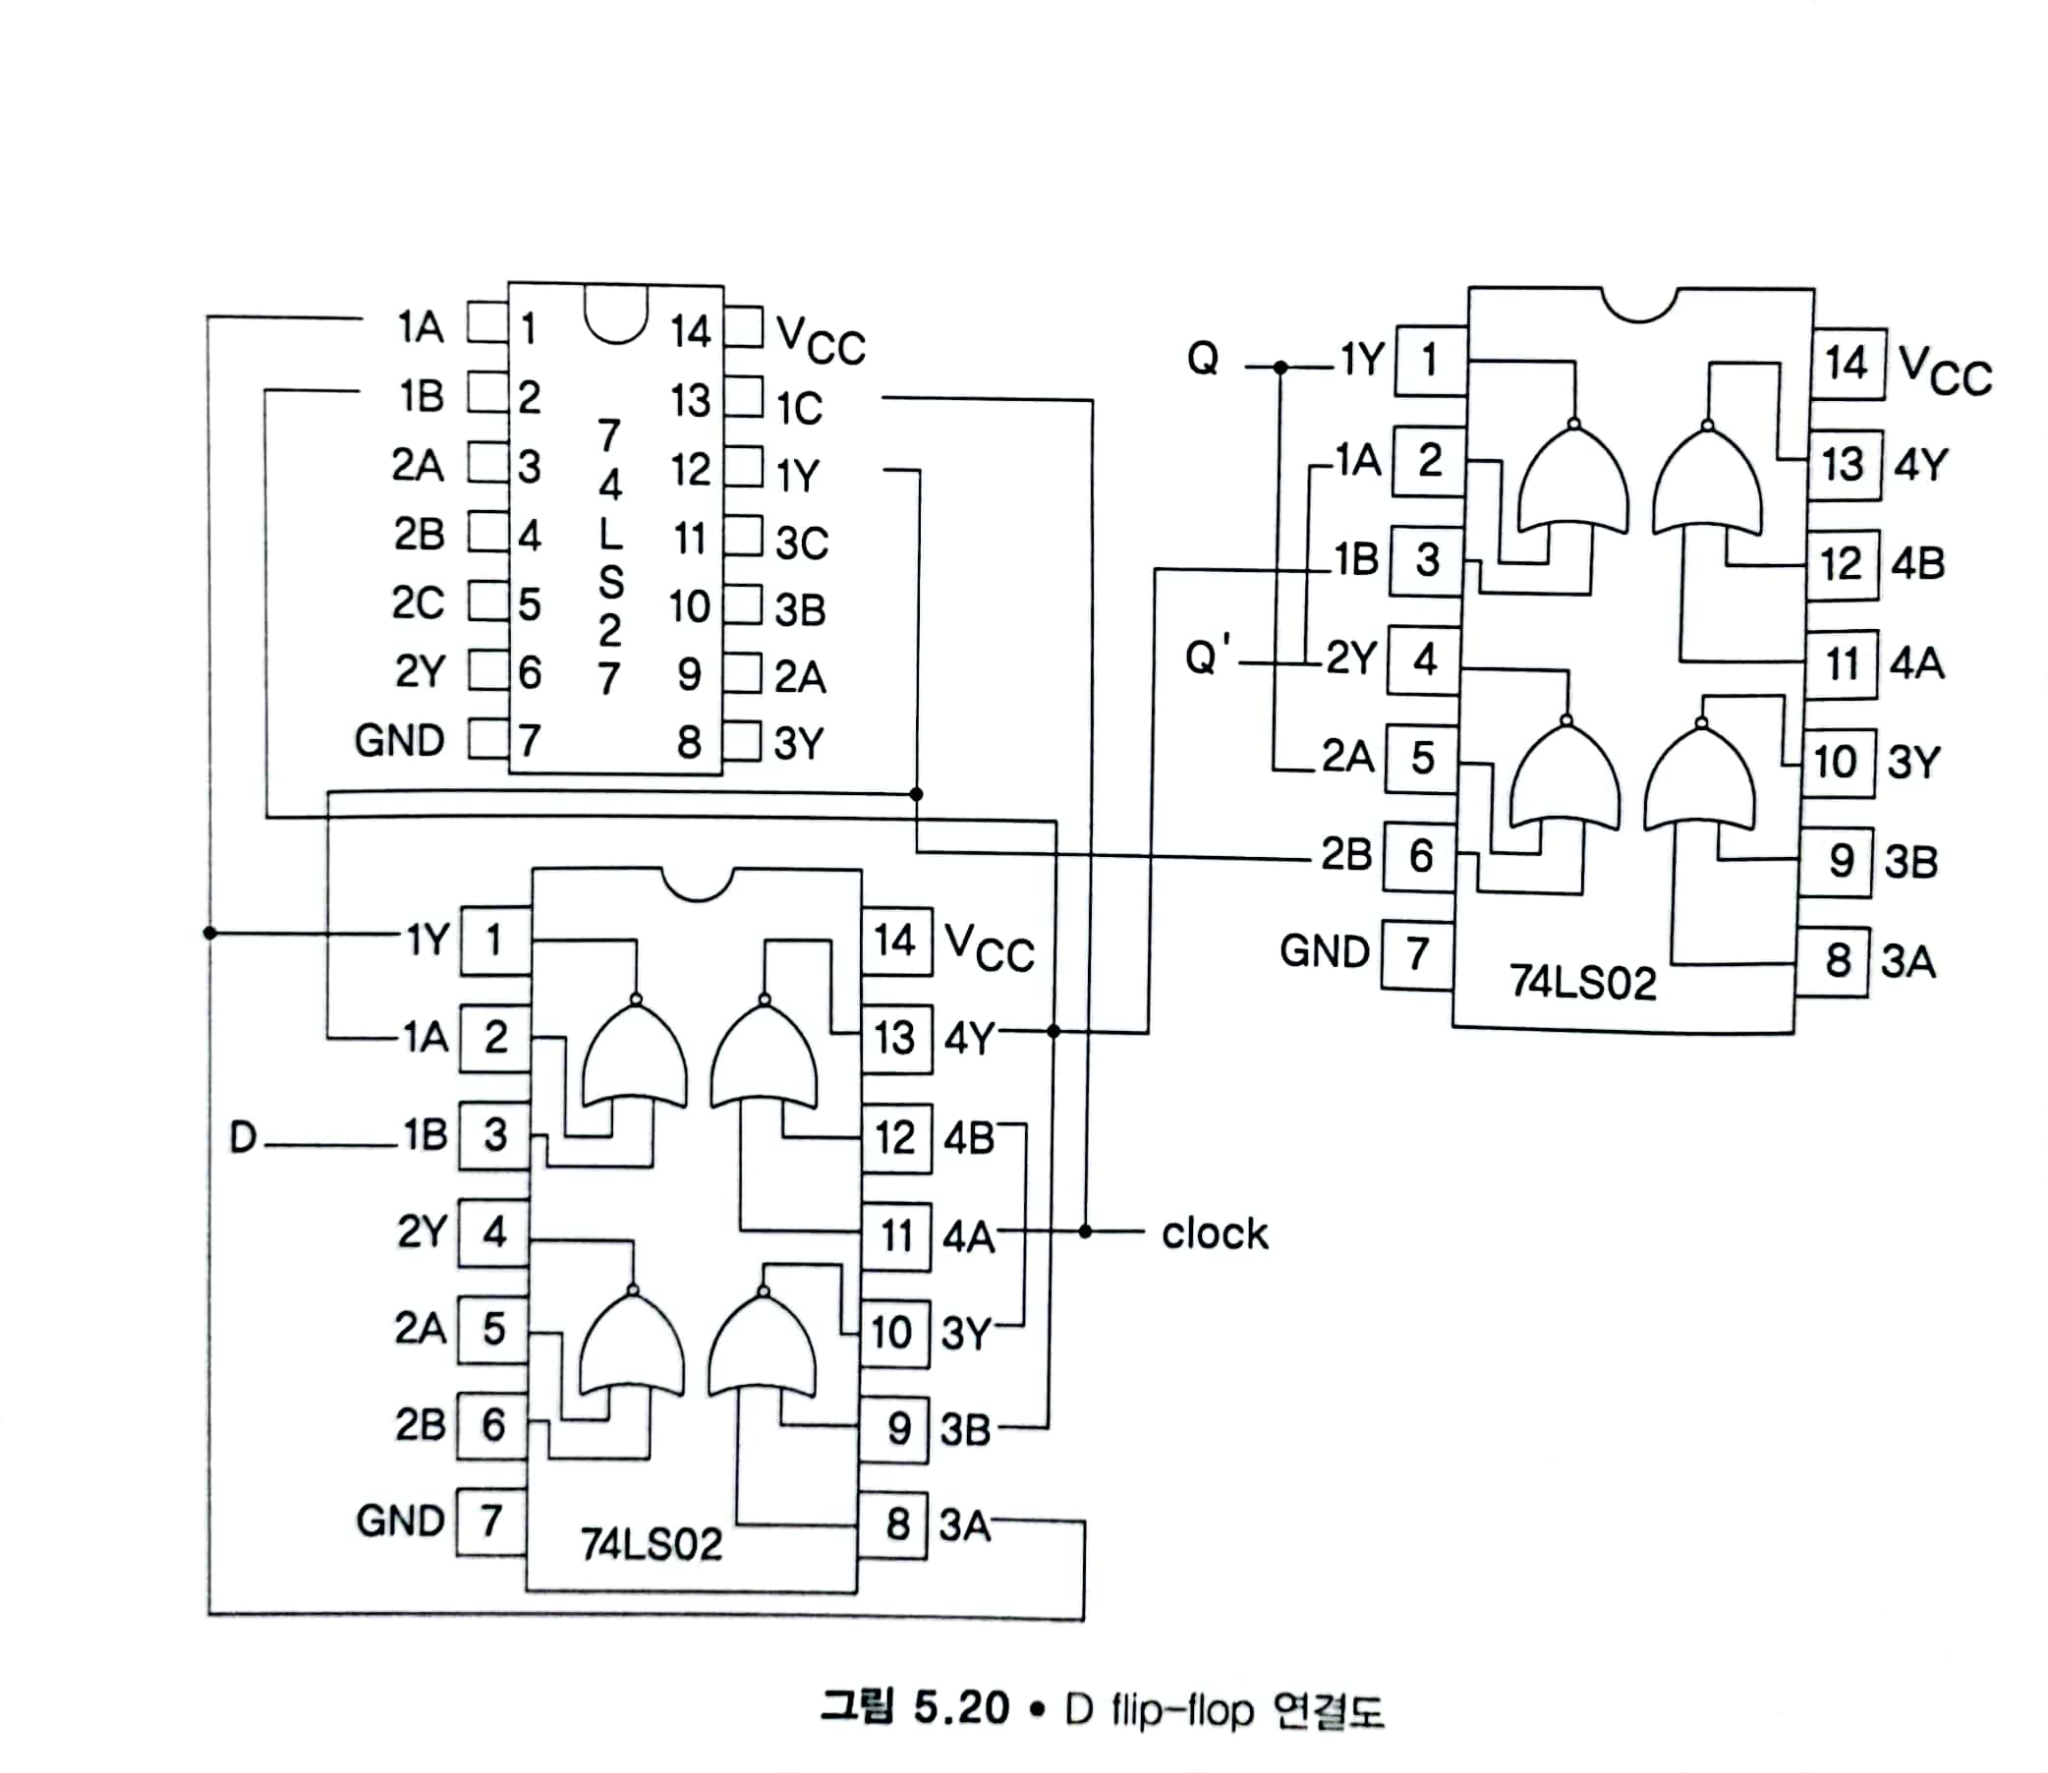
실험 항목
5.2 : D flip-flop 구현
입력 D는 스위치로 구현
Clock 신호는 function generator 사용 (0.5Hz)
출력, clock 신호에 LED를 연결하여서 값을 확인 (LED에 저항 연결!)

Slide 8
주의사항
NAND, OR, AND gate와는 다르게 NOR gate는 출력핀이 입력핀보다 위에 있음
data sheet를 확인

Slide 9
실험 검사 항목
5.1 가
Gated RS Latch의 truth table대로 회로가 작동하는지 확인
Race condition은 확인이 잘 안되므로 검사하지 않음
5.2
Negative edge triggered로 동작을 하는지 확인
S | R | Q
0 | 0 | Hold
0 | 1 | 0
1 | 0 | 1
1 | 1 | Unstable
CLK | D | Q_{next}
Falling Edge | 0 | 0
Falling Edge | 1 | 1
No Edge | X | Q

Slide 10
결과보고서 작성 항목
없음

